Slide 1
Seguros Catastróficos
La Paz, Bolivia. Octubre 2012
Notes:
1
1

Slide 2
Objetivo
Los asistentes podrán identificar los tipos de seguros que aplican en Latinoamérica para poder operarlos de acuerdo a las necesidades de protección de los usuarios finales.

Slide 3
Seguro Agrícola Catastrófico Paramétrico

Slide 4
Seguros Catastróficos
Seguro Agrícola Catastrófico
Son esquemas de coberturas orientados a cubrir las desviaciones financieras a las que están expuestos los gobiernos de los estados y la federación por las obligaciones derivadas del Programa de Atención a Contingencias Climatológicas, ante la presencia de eventos de carácter catastrófico.
    Masivos
    Para eventos catastróficos
    Bajos costos de operación
    Transferencia a los mercados internacionales.

Slide 5
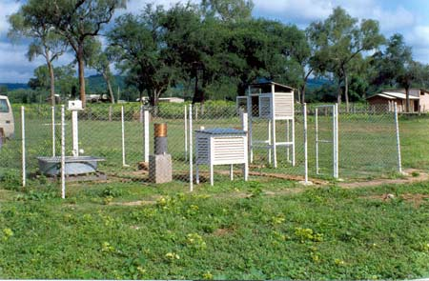
Seguro agrícola catastrófico paramétrico
Seguro Agrícola Catastrófico Paramétrico
Se asegura el déficit o el exceso de lluvia respecto a las necesidades propias de cada cultivo y región, el cual es medido a través de la red de estaciones climáticas que tiene la CNA en el territorio nacional, por lo que no se requiere realizar inspecciones para evaluar los daños.

Slide 6
Seguro agrícola catastrófico paramétrico
Los niveles de lluvia cubiertos tienen como soporte técnico la relación agua-suelo-planta para cada cultivo y región. Este modelo paramétrico opera en zonas de temporal para los cultivos de maíz, sorgo, cebada y frijol.
La suma asegurada se determina con base a la superficie asignada a la estación, multiplicada por el monto de apoyo otorgado por el Programa de Atención a Contingencias Climatológicas (PACC).
En la cobertura de sequía el siniestro se da por ocurrido cuando el nivel de lluvia es inferior al protegido y, tratándose de la cobertura de exceso de lluvia, cuando se sobrepasan los niveles máximos asegurados; en alguna de las etapas de desarrollo del cultivo,
La indemnización equivale al 100% de la suma asegurada para el cultivo de que se trate, en el total de la superficie asignada a la estación climatológica correspondiente.

Slide 7
Operación – contratación seguro
Seguro agrícola catastrófico paramétrico
Para su operación es necesario contar con:
Red de estaciones meteorológicas georeferenciadas
Superficie sembrada con base SAGARPA a nivel municipal
Mapa digitalizado de la superficie temporal

Slide 8
Seguro agrícola catastrófico paramétrico
Base técnica
Se establece un nivel crítico de lluvia (“trigger”- Disparador) por cultivo para cada una de las etapas del ciclo vegetativo:
    Establecimiento
    Desarrollo vegetativo – floración
    Formación de fruto a madurez fisiológica
Siembra o establecimiento
Desarrollo y floración
Fructificación

Slide 9
Seguro agrícola catastrófico paramétrico
Cuando la lluvia acumulada para cierto periodo sea inferior o superior según sea el caso , se afecta la cobertura cubriendo la suma asegurada por estación.
35.0 mm
30.9 mm

Slide 10
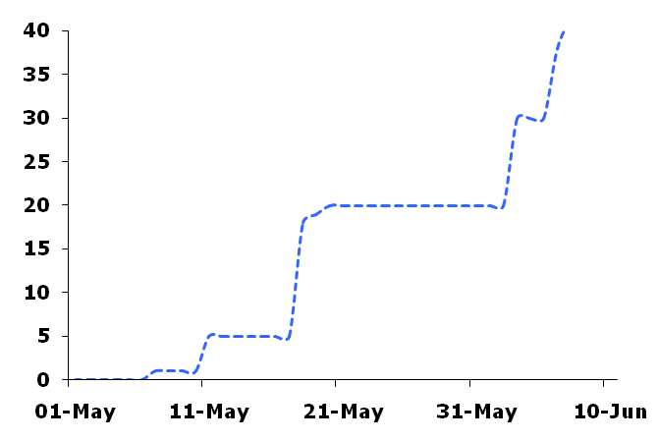
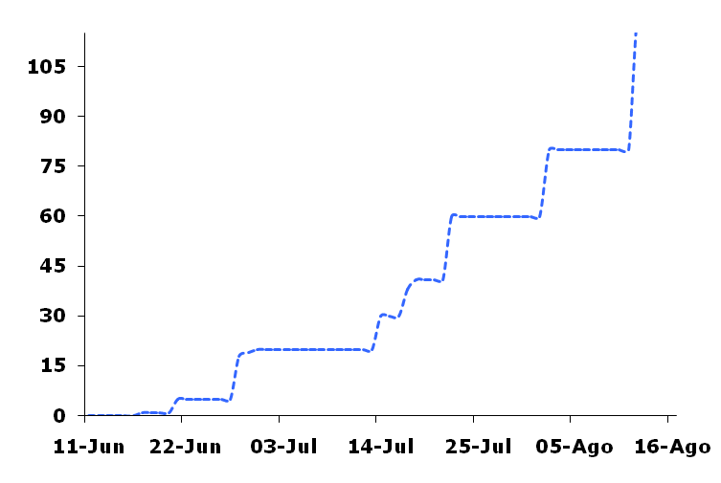
Seguro agrícola catastrófico paramétrico
Etapa 1. Siembra o establecimiento
Lluvia acumulada
Nivel de lluvia protegido
Etapa 2. Desarrollo y floración
Lluvia acumulada
Nivel de lluvia protegido

Slide 11
Seguro agrícola catastrófico paramétrico
A partir de 2008 se adiciona el riesgo de heladas
Únicamente se utilizan estaciones automatizadas.
Se determinan niveles críticos de temperatura para las fases:
Desarrollo- Inicio de floración
Floración – Inicio de formación de grano
Fructificación- Madurez fisiológica
La cobertura se afecta cuando la temperatura registrada sea inferior al parámetro para cada etapa.

Slide 12
Seguro agrícola catastrófico paramétrico
389 estaciones
842 municipios
24 estados.
2009
(distribución riesgos 2,014,694 has)
Exceso hum.
2%
Sequía
7%
Exc+Sequía
83%
8%
Bajas temp
El 39 % de la superficie corresponde a zonas de alto y muy alto grado de marginación

Slide 13
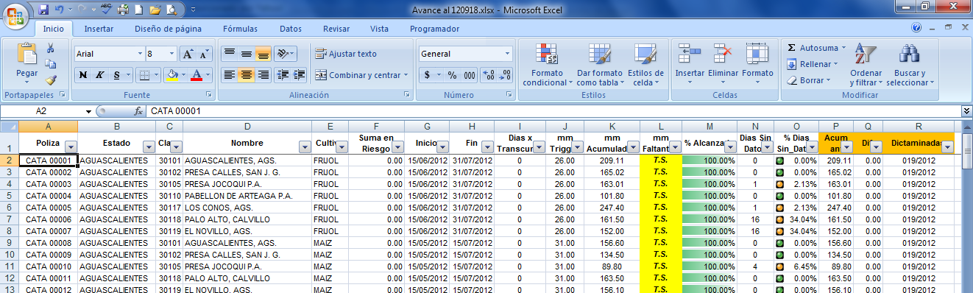
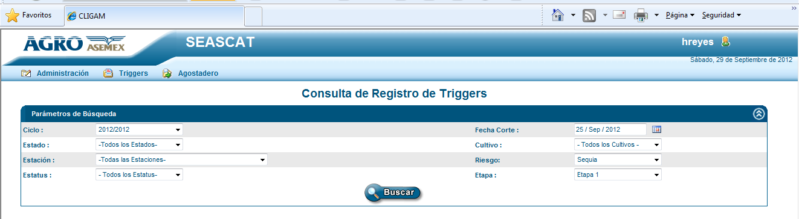
Seguro agrícola catastrófico paramétrico
De manera semanal la Gerencia de Aguas Superficiales e Ingeniería de Ríos (Gasir), informa la precipitación ocurrida en las estaciones climatológicas controladas por la Comisión Nacional del Agua.
Mediante un software, (SEASCAT), desarrollado por Agroasemex, se acumula la precipitación registrada a nivel estación.

Slide 14
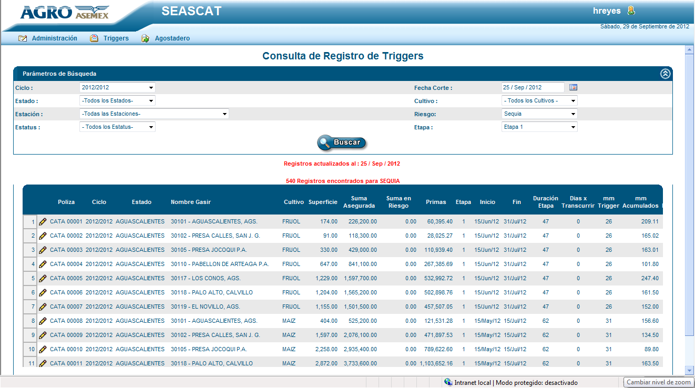
Seguro agrícola catastrófico paramétrico
El Cligam es actualizado y publicado semanalmente vía internet con acceso a clientes y reaseguradores.

Slide 15
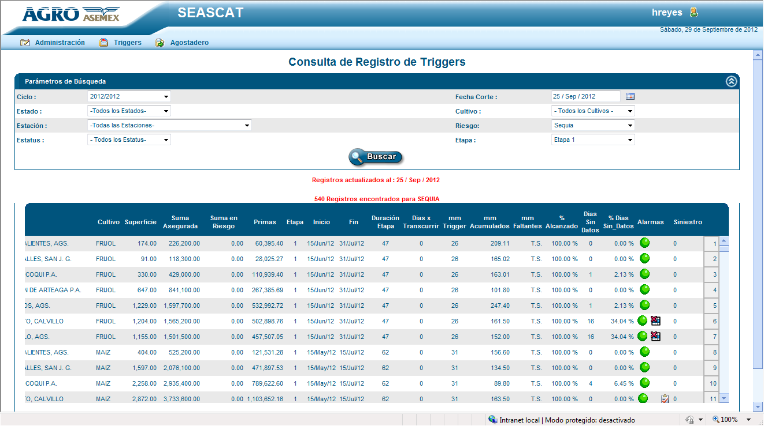
Seguro agrícola catastrófico paramétrico
Presenta varios indicadores que permiten monitorear avances y en su caso detonar visitas a estaciones y cultivos.

Slide 16
Seguro Agrícola Catastrófico con Evaluación en Campo

Slide 17
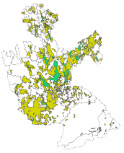
Seguro agrícola catastrófico con Evaluación en Campo
Seguro Agrícola Catastrófico con Evaluación en Campo

Slide 18
Seguro agrícola catastrófico con Evaluación en Campo
Objetivo:
Complementar la oferta en aquellas zonas y cultivos donde se tienen limitaciones de la cobertura paramétrica.
Cubre la perdida total que sufra el cultivo asegurado a partir del arraigo, causado directamente por los riesgos de Sequía, Huracán (ciclón, tornado, tromba o vientos fuertes), Inundación, Exceso de Humedad, Helada y Granizo
La evaluación del daño se realiza mediante inspección física, a través de muestreos en diversos puntos seleccionados en la zona de producción asegurada .

Slide 19
Seguro agrícola catastrófico con Evaluación en Campo
Bases de su diseño
El esquema opera con base a la determinación de un rendimiento protegido para cada unidad de riesgo.
Diseño técnico
Serie histórica de producción a nivel municipal o por núcleo agrario
Ciclo vegetativo del cultivo
Ubicación espacial de las unidades de riesgo
Bases de datos climática para la caracterización de los riesgos
69%
31%

Slide 20

Seguro agrícola catastrófico con Evaluación en Campo
Análisis de productividad

Slide 21
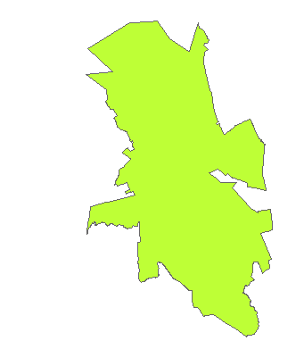
Seguro agrícola catastrófico con Evaluación en Campo
1. 2 Productividad a nivel municipal
Mpio Guadalupe Victoria
En los años con mayor afectación se registraron condiciones de sequía – por presencia de “ El Niño”.(1982 y 1997)

Slide 22
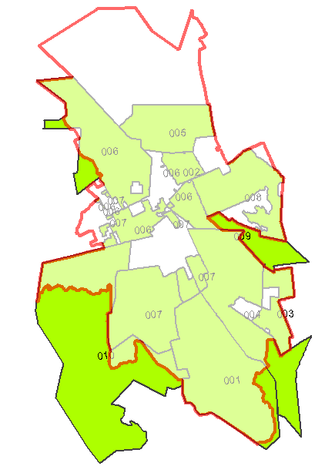
Seguro agrícola catastrófico con Evaluación en Campo
1.3 Determinación del rendimiento protegido
Rp = 170 kg/ha
Series históricas para determinar un rendimiento por municipio, cultivo, modalidad y ciclo agrícola tomando como base el SIAP (SAGARPA) durante el periodo 2001- 2007.
2. Unidad de Riesgo
Ejido, Núcleo agrario o conjunto de pequeñas propiedades en las que se siembren un mismo cultivo.
Núcleo Agrario: Ejido o comunidad constituida legalmente conforme a la Ley Agraria

Slide 23
Seguro agrícola catastrófico con Evaluación en Campo
3. Suma Asegurada por unidad de riesgo
Superficie elegible por municipio
Superficie sembrada de los últimos tres ciclos agrícolas
Asignación de superficie por unidad de riesgo
Montos de apoyo por cultivo

Slide 24
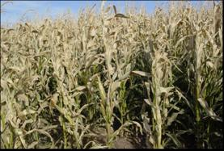
Seguro agrícola catastrófico con Evaluación en Campo
Cobertura de riesgos
Sequía, exceso de humedad, inundación, helada, granizo, huracán (ciclón, tornado y vientos fuertes) a partir del arraigo y para cultivos de temporal.
Vigencia del seguro
Inicio: Aceptación del riesgo (automática)
Término: Cosecha del cultivo
La cobertura opera a partir del arraigo

Slide 25
Seguro agrícola catastrófico con Evaluación en Campo
Etapa de siniestros
El Asegurado deberá notificar por escrito a la Compañía la ocurrencia de cualquiera de los siguientes hechos, como consecuencia de los riesgos cubiertos:
Cuando el cultivo sea afectado de manera irreversible y pierda su capacidad de producción.
Cuando se estime que el rendimiento promedio a obtener en la unidad de riesgo sea inferior al establecido como protegido en la póliza.
En cultivos perennes cuando más del 70 por ciento de la población técnicamente recomendable en la unidad de riesgo, sea desarraigada o presente fracturas en el tallo principal por debajo de las ramas primarias.
Notes:
25

Slide 26
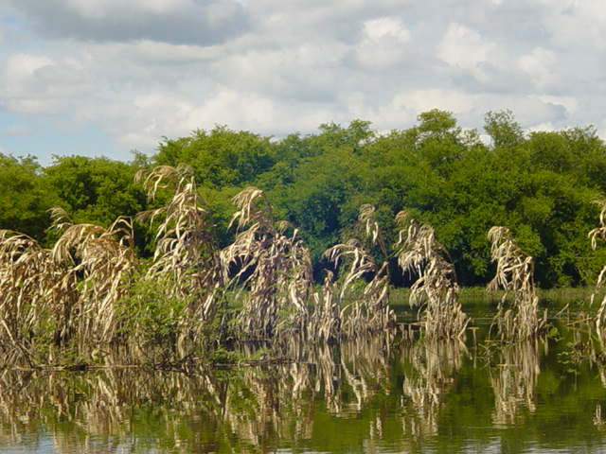
Seguro agrícola catastrófico con Evaluación en Campo
En el aviso de siniestro se reporta lo siguiente:
Fecha de ocurrencia.
Datos de identificación del bien asegurado (numero de póliza, nombre del asegurado, ciclo agrícola, cultivo y unidad de riesgo).
Superficie afectada.
Causa de siniestro.
El aviso deberá presentarse por escrito dentro del plazo establecido a partir de que ocurra el evento o sean evidentes los daños causados por alguno de los riesgos cubiertos.
Notes:
26

Slide 27
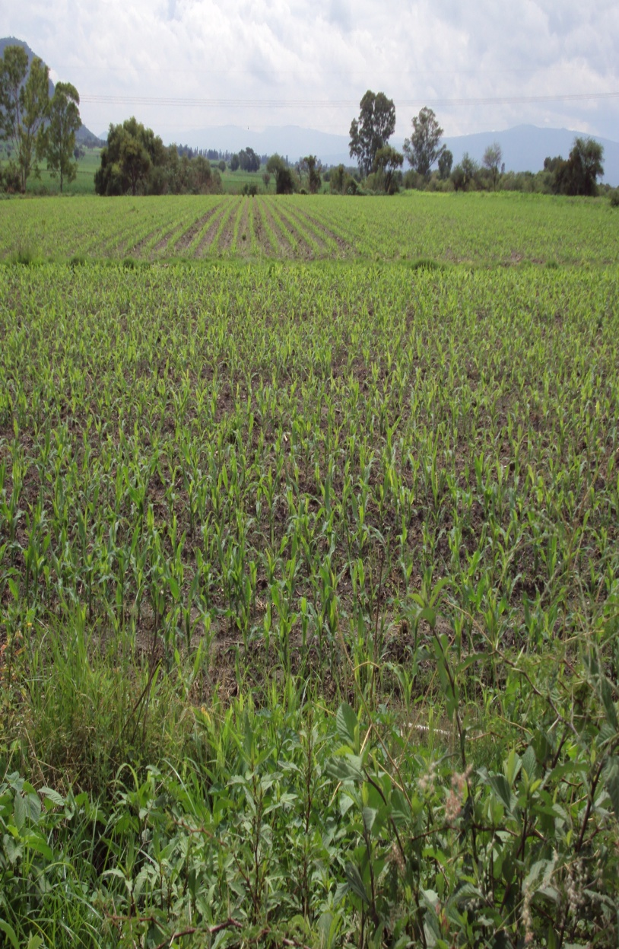
Seguro agrícola catastrófico con Evaluación en Campo
Se manejan dos tipos de inspecciones una preventiva y otra reactiva:
Inspección de seguimiento:
Inspección de evaluación de daños o estimación de cosecha.
Notes:
27

Slide 28
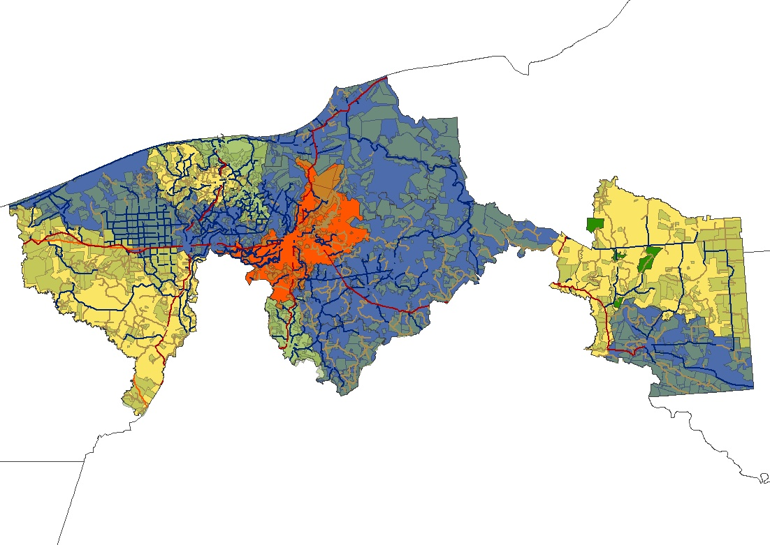
Seguro agrícola catastrófico con Evaluación en Campo
De seguimiento técnico.
Recorridos generales por rutas preestablecidas; en cada una se asignarán unidades de riesgo dentro de los cuales se realizará lo siguiente:
Se identifica el cultivo, altura de plantas, etapa vegetativa y condiciones de desarrollo.
En caso de detectarse daños, identificar la causa y su posible impacto en el rendimiento, determinar en la medida de lo posible, la fecha de ocurrencia.
Estas observaciones se plasmarán en un acta de visita que incluya la georeferencia de cada núcleo.
Ruta
Notes:
28

Slide 29
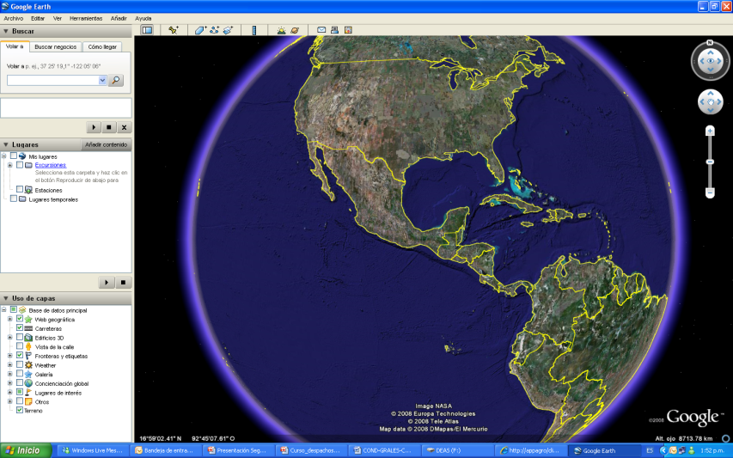
Seguro agrícola catastrófico con Evaluación en Campo
De evaluación de daños.
Consta de dos etapas: previa y de desarrollo.
1. Etapa previa:
O de gabinete, en ella se determinan las unidades de riesgo a visitar, se utilizan planos parcelarios o polígonos de los núcleos, y se localizan geográficamente con apoyo de herramientas de información geográfica como el Map source; Google Earth; Arc View, etc.
Se deberá contar con información sobre:
  El tipo de evento (sequía, inundación).
  Áreas o regiones afectadas.
  Ubicación de unidades de riesgo.
  Vías de acceso.
  Tiempo aproximado de atención.
Notes:
29

Slide 30
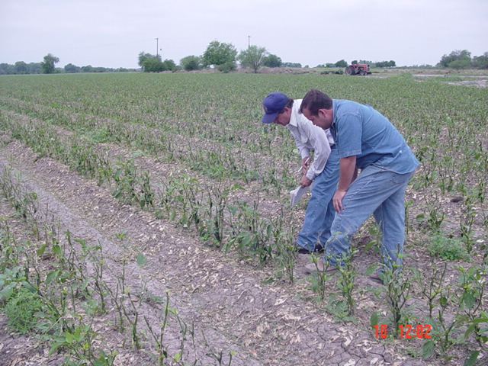
Seguro agrícola catastrófico con Evaluación en Campo
2. Etapa de desarrollo:
Se efectúa para recabar el conjunto de observaciones que permitan conocer la causa, cuantificar los daños y en su caso determinar el rendimiento a obtener en la unidad de riesgo.
Consta de las siguientes acciones:
  Comprobar la causa del siniestro.
  Definir la capacidad productiva del cultivo considerando homogeneidad del daño, sintomatología, intensidad, porcentaje de población afectada y etapa vegetativa.
  Estimar la producción promedio,
    si la etapa de desarrollo del cultivo
    lo permite.
Notes:
30

Slide 31
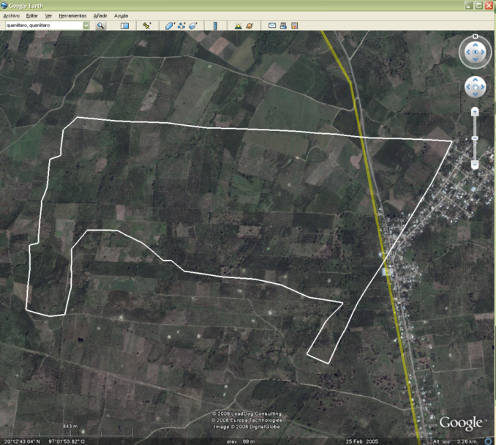
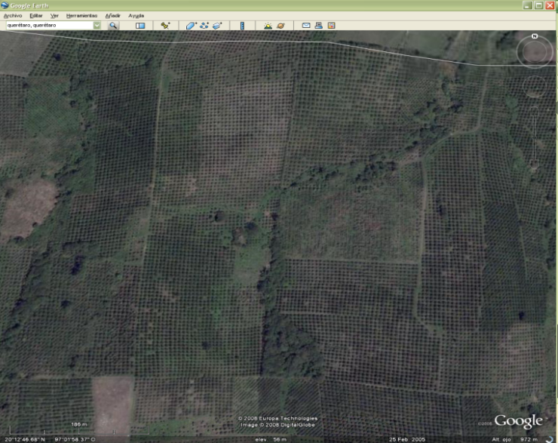
Seguro agrícola catastrófico con Evaluación en Campo
La compañía realizará el muestreo en cinco u once puntos que determinará de manera aleatoria en cada una Unidad de Riesgo
Unidad de riesgo
Predio.
Notes:
31

